Slide 1






REPÚBLICA
DE TRINIDAD Y TOBAGO
PERFIL PAÍS
PUERTO ESPAÑA
2024
Ficha Técnica

Slide 2


1|INFORMACIÓN
GENERAL
Trinidad y Tobago es un país insular ubicado en el extremo norte de la parte continental de América del Sur. Es un país conformado por dos islas ubicadas en las pequeñas Antillas y que limitan al Oeste con el Mar Caribe y al Este con el Océano Atlántico. El país cuenta con una superficie de 5.128km² y se divide en 14 regiones corporativas, siendo 5 de ellas correspondientes a municipalidades.
Capital:
Puerto España.
Jefe de Estado:
Christine Kangaloo.
Idioma Oficial:
Inglés.
Moneda Oficial:
Dólar Trinitense (TTD). Tipo de cambio (aproximado): 1 euro = 7,49 TTD; 1 dólar estadounidense = 6,78 TTD (Fecha: 04/09/2024).
Población:
1.367.510 habitantes (Oficina Central de Estadística de Trinidad y Tobago, 2023).
Religión:
Protestantes (26,5%), Católicos Romanos (21,6%), Hindúes (18,2%), Musulmanes (5%) y Testigos de Jehová (1,5%).
Distancia Caracas – Puerto España:
668 kilómetros (415,07 millas).

Slide 3

2|INDICADORES
ECONÓMICOS
Producto Interno Bruto (PIB):
USD $ 28,14 mil millones de dólares (Banco Mundial, 2023).
Ingreso Per Cápita:
USD $ 18.333 dólares (Banco Mundial, 2023).
Inflación Anual:
4,6% (Banco Mundial, 2023).
Proyección de crecimiento hasta 2031:
1,31%. Puesto 127 de 133. (Atlas of Economic Complexity, 2024).

Slide 4
3|INDICADORES
DE COMERCIO EXTERIOR
Exportaciones:
USD $ 7.820.638 miles de dólares (Centro de Comercio Internacional, 2023).
Importaciones:
USD $ 9.112.531 miles de dólares (Centro de Comercio Internacional, 2023).
Índice de conectividad de carga marítima:
15,1 (Banco Mundial, 2021).
Tráfico marítimo de contenedores (TEU: Unidades equivalentes a 20pies):
410.395 (Banco Mundial, 2021).

Slide 5
4|COMERCIO
EXTERIOR
Trinidad y Tobago es un país con una economía aperturista al comercio exterior, por lo que adicional a ello pertenece a diversos bloques de integración con especial énfasis en el Caribe. Entre los distintos organismos multilaterales a los que pertenece se encuentran: La Organización de las Naciones Unidas (ONU), el Grupo de Estados de África, del Caribe y del Pacífico (ACP), la Comunidad de Estados Latinoamericanos y Caribeños (CELAC), el Banco de Desarrollo del Caribe (BDC), el Banco Interamericano de Desarrollo (BID), el Fondo Monetario Internacional (FMI), ), la Organización Mundial del Comercio (OMC), la Comunidad del Caribe (CARICOM), entre otras. Así mismo, mantiene relaciones bilaterales con sus países vecinos de América Latina y lazos tradicionales con Reino Unido, Estados Unidos, Canadá, la Unión Europea y países asiáticos.
Ahora bien, en relación a las importaciones de Trinidad y Tobago, los principales productos importados son: petróleo refinado, mineral de hierro, automóviles, maquinaria de excavación, aviones, helicópteros y/o naves especiales. Sus principales países proveedores son: Estados Unidos, China, Italia, Brasil y Japón.
Por otro lado, Trinidad y Tobago es uno de los principales exportadores de amoníaco, gas petróleo, petróleo crudo, alcoholes acíclicos y fertilizantes nitrogenados. Sus principales países clientes son: Estados Unidos, China, Guyana, Bélgica y Marruecos.

Slide 6
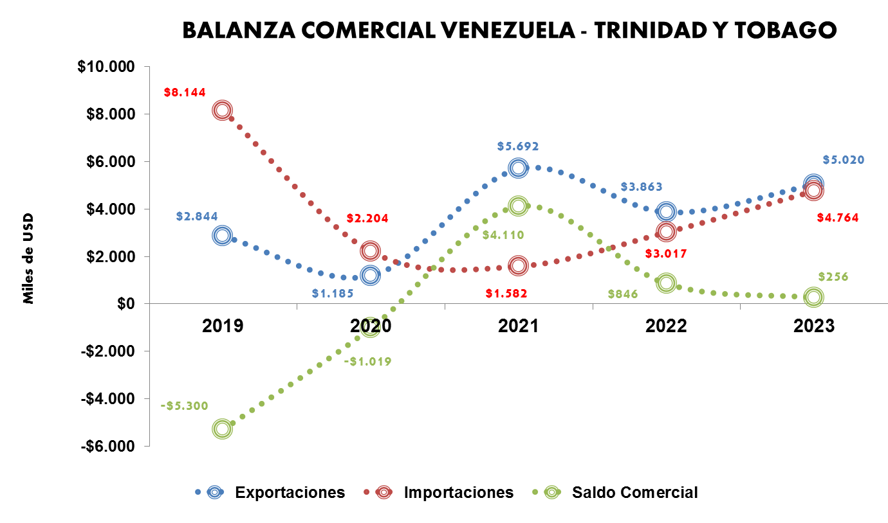
5|BALANZA COMERCIAL
VENEZUELA-TRINIDAD
Y TOBAGO
(2019-2023)

Slide 7
6|EXPORTACIONES
POR PAÍSES
Según el Centro de Comercio Internacional (ITC), los principales países clientes en 2023 fueron:
ESTADOS UNIDOS:
$ 2.664.740 miles de USD.
34,1%
CHINA:
$ 380.210 miles de USD.
4,9%
GUYANA:
$ 373.252 miles de USD.
4,8%
BÉLGICA:
$ 353.775 miles de USD.
4,5%
MARRUECOS:
$ 319.464 miles de USD.
4,1%
CLIENTES

Slide 8
7|IMPORTACIONES
POR PAÍSES
Según el Centro de Comercio Internacional (ITC), los principales países proveedores en 2023 fueron:
ESTADOS UNIDOS:
$ 3.915.119 miles de USD.
43%
CHINA:
$ 716.026 miles de USD.
7,9%
ITALIA:
$ 397.569 miles de USD.
4,4%
BRASIL:
$ 389.224 miles de USD.
4,3%
JAPÓN:
$ 241.684 miles de USD.
2,7%
PROVEEDORES

Slide 9
8|PRINCIPALES
PRODUCTOS IMPORTADOS POR TRINIDAD Y TOBAGO
IMPORTADOS

Slide 10
9|PRINCIPALES
PRODUCTOS COMERCIALIZADOS
ENTRE LA REPÚBLICA BOLIVARIANA DE VENEZUELA
Y TRINIDAD Y TOBAGO
IMPORTADOS

Slide 11
10|PRINCIPALES
PRODUCTOS EXPORTADOS POR TRINIDAD Y TOBAGO
EXPORTADOS

Slide 12
11|PRINCIPALES
PRODUCTOS COMERCIALIZADOS
ENTRE LA REPÚBLICA BOLIVARIANA DE VENEZUELA
HACIA TRINIDAD Y TOBAGO
EXPORTADOS

Slide 13

12|PRINCIPALES
AEROPUERTOS
EN TRINIDAD Y TOBAGO
AEROPUERTO INTERNACIONAL DE PIARCO:
Ubicado al Norte de la Isla de Trinidad y Tobago, a 25km al Este de la Capital, es considerado como el principal aeropuerto del país. Posee conexiones con todo el Caribe, Estados Unidos, Canadá, Panamá y algunos de Sudamérica y Europa. Opera con dos terminales, uno para todo tipo de aviones y la segunda para pasajeros.
AEROPUERTO INTERNACIONAL ARTHUR NAPOLEON RAYMOND ROBINSON:
Anteriormente denominado como Aeropuerto de Crown Point, ubicado al extremo Suroeste de la Isla de Tobago. Opera con dos terminales, la terminal internacional que sirve a vuelos internacionales de carga, aviación general y vuelos en helicóptero y la terminal regional o terminal Norte que funge como una terminal de pasajeros.

Slide 14

13|PRINCIPALES
PUERTOS EN TRINIDAD
Y TOBAGO
PUERTO DE ESPAÑA:
Ubicado en la Ciudad de Puerto de España, en la Capital de Trinidad y Tobago, considerado como el puerto más importante del país. Posee la capacidad de recibir portacontenedores y cruceros. Dentro de sus principales rutas marítimas se encuentra América, las Islas del Caribe y los vínculos entre el Océano Pacífico y Atlántico mediante el Canal de Panamá.
PUERTO DE POINT LISAS:
Ubicado en el Golfo de Paria a 32 km al Sur de Puerto de España, es considerado como el segundo puerto más importante del país. Opera con seis (6) muelles en donde se maneja carga para el comercio industrial, tráfico de cargas en general, a granel y contenedores. Dentro de sus especialidades se encuentra el manejo de petroquímicos, hierro y acero.

Slide 15

14|RELACIONES
BILATERALES
VENEZUELA – TRINIDAD
Y TOBAGO
Las relaciones diplomáticas entre ambas naciones fueron establecidas desde hace más de 60 años, y desde entonces se han firmado diversos acuerdos en pro de fortalecer las relaciones bilaterales y la cooperación en múltiples ámbitos.
Dentro de los más recientes acuerdos firmados entre Venezuela y Trinidad y Tobago se incluye un Plan Bilateral de Contingencia para derrames de hidrocarburos, un Memorándum de Entendimiento para suministros de gas natural y un Acuerdo Marco de Cooperación Energética. Así mismo, se destaca el interés de establecer acuerdos en materia de cooperación económica, comercial, política y de hermandad, dejando por sentado los principios de la Diplomacia Bolivariana de Paz.
Cabe acotar que en materia económica - comercial ambas naciones comparten intereses aproximadamente desde hace 10 años, destacando el desarrollo de proyectos en materia de exploración y explotación de hidrocarburos (líquidos y gaseosos) dentro de los convenios establecidos.

Slide 16


